Slide 1

JDoctool
B&R Informatica

Slide 2

La problematica
Il software JDoctool è stato realizzato per risolvere la problematica delle stampe e la distribuzione avanzata degli spool generati dall'As/400 IBM.
Con JDoctool è possibile:
Gestire lo spool As/400 in maniera look and feel
Convertire gli spool AS/400 sotto forma di documenti elettronici grafici (PDF) e testuali (doc, txt,csv)
Personalizzare l'aspetto delle stampe aggiungendo elementi grafici (loghi, fincature, font e barcode), formattando il contenuto e controllando ogni caratteristica dell'output cartaceo.
Spedirli automaticamente via mail
Spedirli automaticamente via fax
Esportare i documenti verso sistemi GED (WebRaimbow, ARXivar,...)
Produrre file Xml conforme a quanto previsto per la fatturazione elettronica

Slide 3
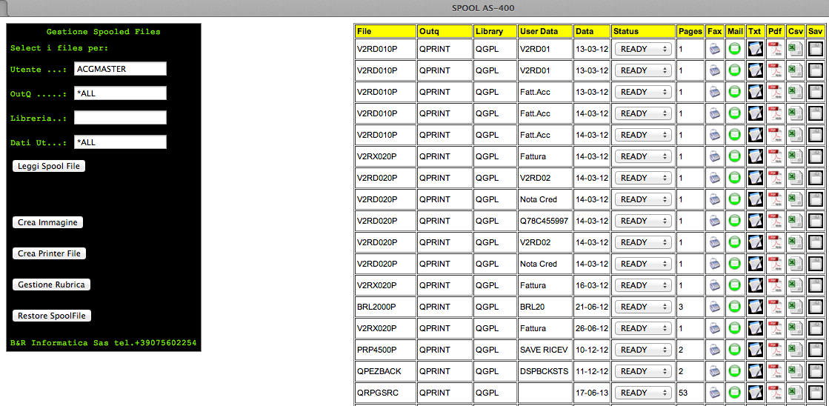
La soluzione
Da qualsiasi browser è possibile gestire tutte le stampe di proprietà dell'utente. Cliccando sulle opzioni presenti alla destra degli spool sarà possibile eseguire immediatamente la funzione in testa alla colonna.

Slide 4
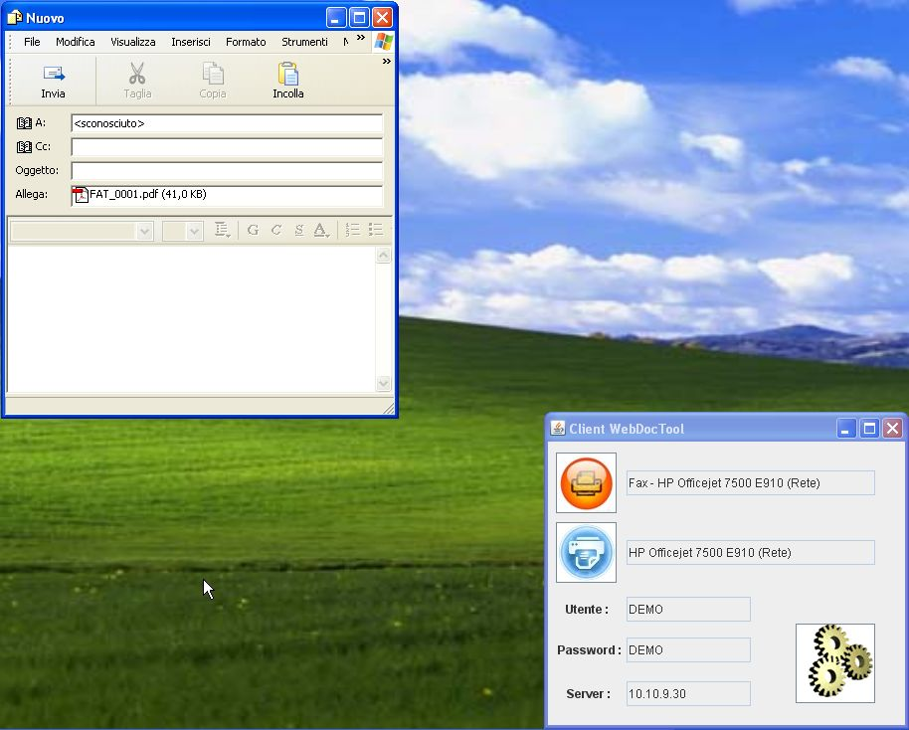
La soluzione
Esempio:Cliccando sull'icona MAIL verrà aperto il client di posta, con allegato lo spool selezionato convertito in pdf pronto per essere spedito.

Slide 5
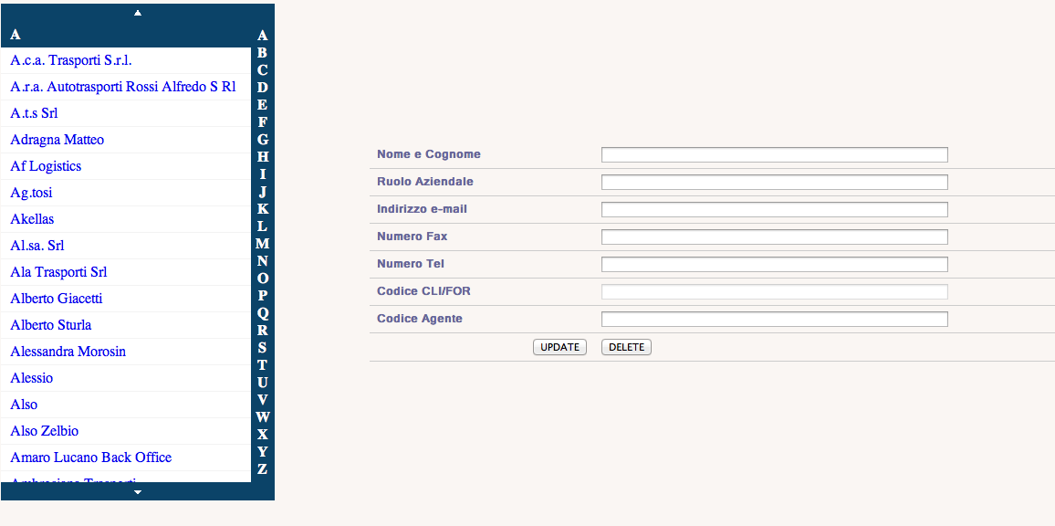
La soluzione
E' presente la gestione di una rubrica di destinatari per l'invio di fax/e-mail.

Slide 6
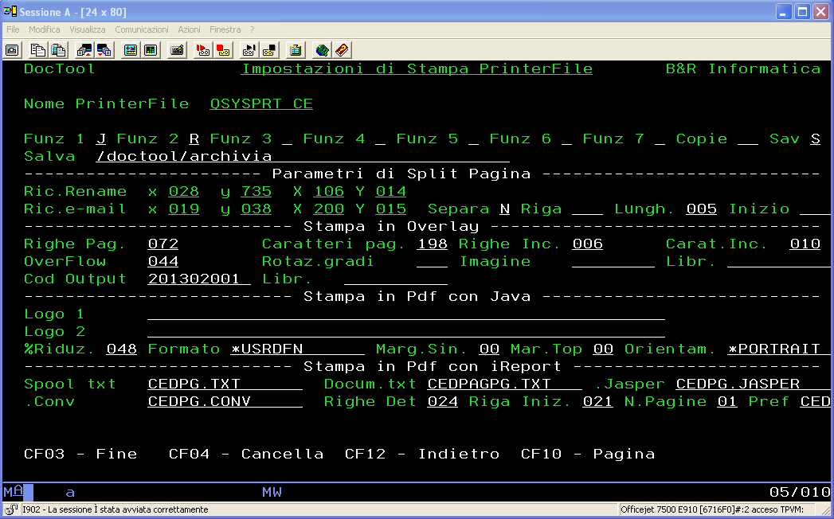
La soluzione
Una funzione del prodotto consente di eseguire il Setup dell’applcazione; in questa pagina si vede il Setup di un PrinterFile con le funzioni che dovranno essere effettuate quando JDocTool elabora lo spool relativo. (es. stampa Pdf, memorizzazione, e-mail, ..)

Slide 7

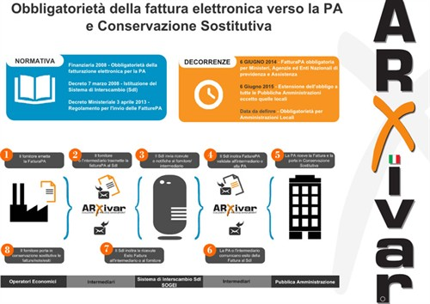




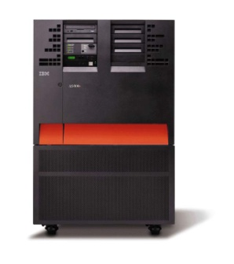





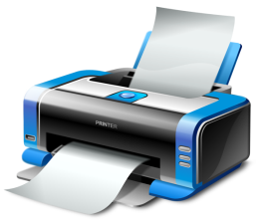
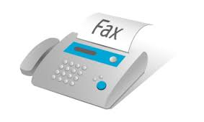
La soluzione
Viene intercettato il PrinterFile emesso dal sistema.
Funzioni java di JasperReport producono il file Xml del documento.
Con il prodotto open source iReport, avrò disegnato, una tantum, il layout grafico inserendo immagini, loghi e se voglio, rimappando a piacere la posizione dei campi per la stampa.
Verrà creato il PDF che sarà memorizzato nella IFS o stampato dalla stampante dell’utente indicati nella fase di setup.

Slide 8
I punti di forza
Eliminazione dei costi e dei problemi di gestione della tradizionale modulistica prefincata
Utilizzo di normali stampanti, senza necessità di hardware aggiuntivo (SIMM, DIMM) o di speciali interfacce
Stabilità, affidabilità della piattaforma iSeries senza utilizzare Server aggiuntivi per l'emissione di stampe PDF
Riduzione dei tempi di spedizione dei documenti tramite l'invio automatico via fax o e-mail
Flessibilità e versatilità della soluzione. (non devo minimamente intervenire nel gestionale che uso)
Uso prevalente di tecnologia Java e Tools OpenSource.
Produzione di file XML dei documenti trattati.
Prodotto utilizzato anche in P.A. con emissione e trattamento documenti anche complessi ( Cedolini, Modello 770, Cud, ...)

Slide 9
Evoluzione del prodotto
E’ inoltre possibile:
Produzione il file XML dei documenti contabili conforme alle regole di trasmissione delle fatture elettroniche (D.L. 244 del 2007 e successive modifiche in vigore attualmente per le P.A.)
Spedizione della fattura elettronica tramite Web Services

Slide 10
Pre-requisiti e supporti a disposizione
  Runtime Java 1.4.2 o superiore
  HTTP Server As400
  Versione Minima di S.O. V5R1M0 (con qualche limitazione)
  Pre-vendita:
  Demo via Web dai nostri sistemi
  Post-vendita:
  Help applicativo in linea
  Help desck telefonico negli orari di ufficio
  Manuale di installazione e operativo.

Slide 11
Contatti:
tel. 075 602254
info@br-informatica.it
www.br-informatica.it

